Slide 1
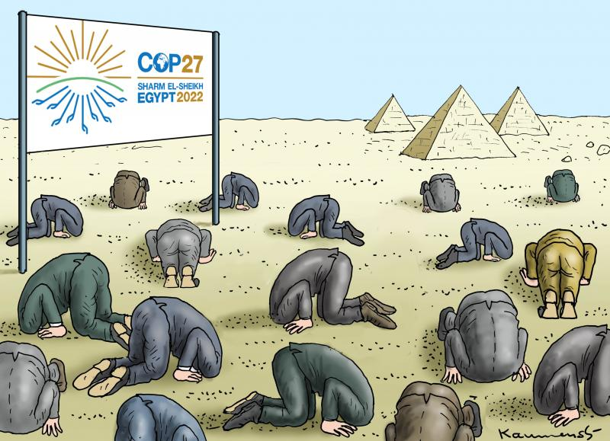
1,5-gradermålet døde, hva nå?
Rapport fra Sharm El Sheikh
BKA 2. desember 2022
Svein Tveitdal

Slide 2
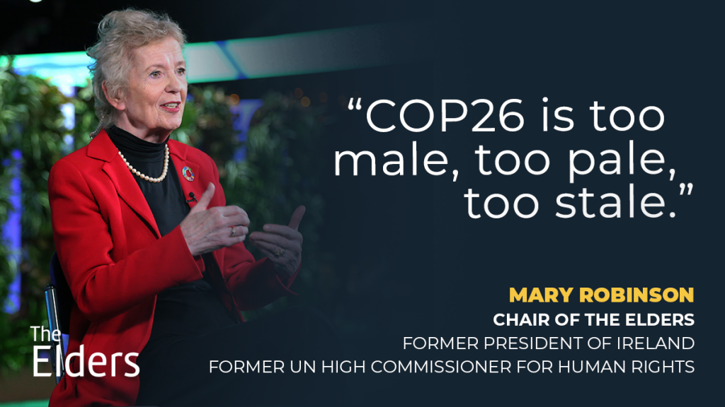

Slide 3
33000 deltakere
63% menn, 37% kvinner
Beste: Niue 77% kvinner, Estland 71%, USA 58%, Australia 57%
Nasjonale delegasjoner 16 118 – 1073 fra UAE – Norge 43
Ikke statlige organisasjoner – 11711
Media 3350
Fossilindustrien – 636 - mange i nasjonale delegasjoner
UAE 70, Russland 33, BP sjef registrert som delegat fra Mauritania….
Krav om 50/50 og transparens sent til Egypt fra Robinson/Figueres
Rekordstor deltakelse fra Afrika

Slide 4
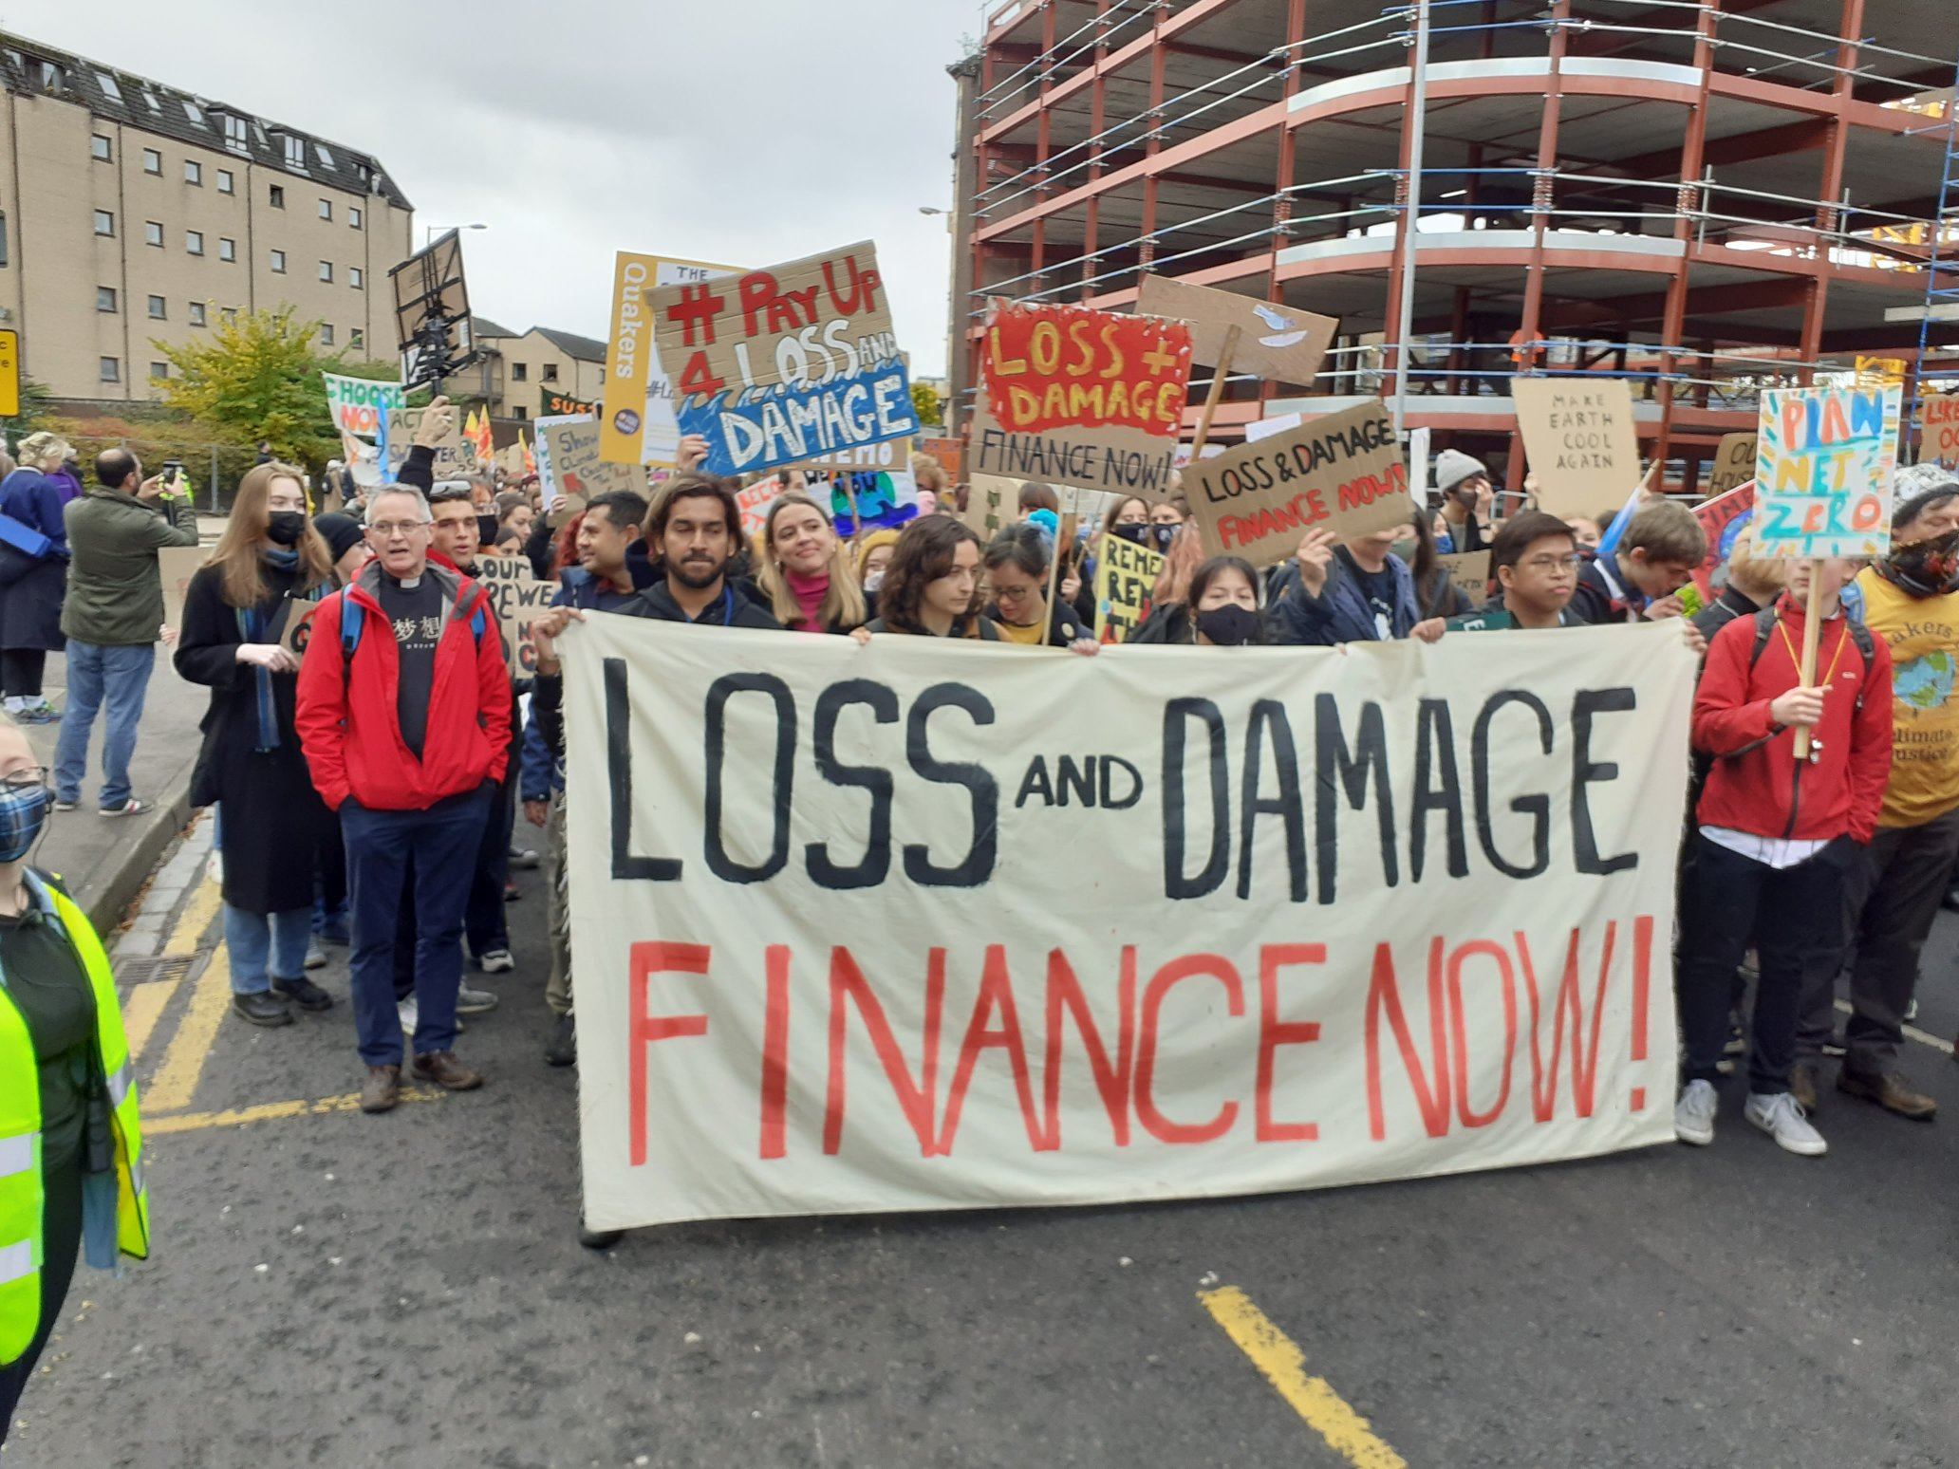

Slide 5
På den formelle agendaen for første gang på 30 år
Flommen i Tyskland i fjor ble i hovedsak dekket av regjeringen (75 %) og forsikringsselskapene (20 %). U-land har hverken regjeringer som kan betale eller råd til forsikringer. Kostnadene for tap og skade i fattige land beregnet til å nå mellom 2900 og 5800 milliarder $ årlig i 2030
Viktigste vedtak på COP27: Eget fond for tap og skade, men foreløpig ingen penger
Må ikke forveksles med klimafond for tilpasning og utslippskutt - 100 milliarder $ lovet i Paris fra 2020 – men fortsatt ikke levert
Viktig å få penger til det nye fondet før COP28 i Dubai
Kina, Russland, Saudi Arabia, Qatar, Kuwait, Sydkorea, Singapore definert som U-land I 1992
“The fact that we should be “happy” about a loss and damage fund, i.e. just the fund, not the financing of it, just the fund, is so mind blowingly ridiculous”

Slide 6
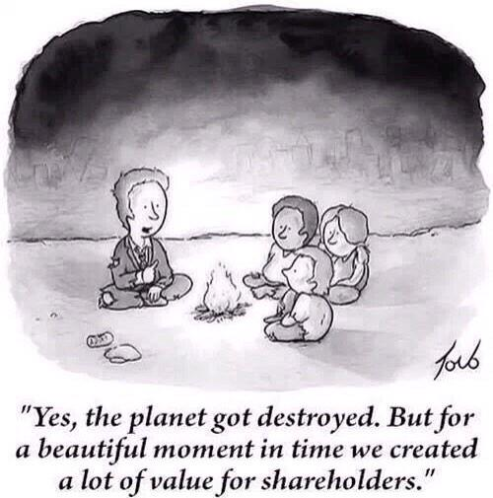

Slide 7
Presidentskapet til vertslandet har muligheter til å påvirke utfallet av møtet.
Mange av representantene fra fossilindustrien er medlemmer i de offisielle delegasjonene, og har innflytelse på slutteksten og selve resultatet av konferansen.
Fossilindustri hovedsponsorer
Environmental defence Canada: Dekarboniseringsdagen var en komplett olje- og gassmesse i hallene til COP27,. Hovedfokus var på karbonfangst og lagring (CCS). Utfasing av olje- og gassproduksjon ble knapt nevnt.
CAN: «CCS falsk løsning som tillater fossilindustrien å fortsette virksomheten som vanlig, forlenger fossilalderen og tar fokus bort fra utfasing av olje og gass. – I stedet for en siste utvei for å dekarbonisere sektorer som er vanskelig å redusere, som stål og sement, har dette blitt plan A»
Global witness: «Tobakkslobbyister ville ikke vært velkomne på helsekonferanser, våpenhandlere kan ikke markedsføre sine varer på fredskonvensjoner. De som foreviger verdens avhengighet av fossilt brensel bør ikke slippe gjennom dørene til en klimakonferanse.»

Slide 8
Grønt håp for Afrika
Afrika har verdens høyeste strømkostnader, og er den eneste regionen hvor andelen fornybar energi i energimiksen har stått stille på under 20% siden undertegnelsen av Parisavtalen for 7 år siden.

Slide 9
Petrostatene fornøyde
Fikk bort en hver henvisning til olje og gass i slutterklæringen, klan produsere videre uten å komme i konflikt med protokollen
Bruker sin enorme påvirkningskraft til å kjempe for å øke etterspørselen.
I de første ni månedene i år tjente de syv største private oljeselskapene rundt 150 milliarder dollar. De trenger bare å investere en brøkdel av disse pengene for å kjøpe politikere der det er mulig og påvirke enhver politisk beslutning de trenger.
Denne lobbyvirksomheten har for eksempel lykkes med å få til en nesten dobling av offentlig subsidiering av fossil energi til 64 milliarder dollar i 2021.
Parisavtalen krever at landene melder inn utslippsforpliktelser, riktignok frivillige, som er ambisiøse nok til å nå klimamålene. Men utfasing av olje- og gass som er en nødvendig del av dette har fossilindustrien også klart å svekke.
Resultatet er at mange land i stedet for å øke ambisjonene, ligger etter de frivillige forpliktelsene de har levert inn til FN, og vi befinner oss på vei mot en oppvarming på nesten 3 grader.

Slide 11
Det er håp for framtida, men noen må gå foran. Dette kan Norge gjøre uten å true norsk økonomi
Som det første større oljeproduserende land slutte seg til Beyond Oil and Gas Alliance (BOGA), og som Danmark stoppe utlysning av nye områder, og avslutte olje- og gassproduksjon innen 2050.
Forsere utbygging av fornybar energi, særlig havvind og overføre nødvendig kapasitet fra olje- og gassektoren til fornybarsektoren.
Forplikte seg til en betydelig finansiering av tap og skade fra ekstraskatt på ekstraordinær fortjeneste i olje- og gassektoren forut for COP28 i Dubai.
Vil være et rakettbidrag til det globale grønne skiftet og gjøre Norge til en troverdig partner for både rike og fattige land i de internasjonale klimaforhandlingene. Når det gjelder norsk økonomi, vil dette ikke true, men snarere øke mulighetene

Slide 12
Barnas Klimapanel - Miljøagentene

Slide 13
«Framtida lages i dag og verden vil se mye annerledes ut. Den blir avgjort her på klimatoppmøtet, den blir avgjort i Stortinget, den blir avgjort i kommunevalget neste år. Vi kan ikke vente til vi er store og kan ta over»
----
Vi prøver å ikke være redde selv om FNs generalsekretær Antonio Guterres sier vi er på en motorvei med full gass mot klimahelvete. Vi velger å være optimister og kjempe for en god framtid for alle barn»
Oppfordring til Besteforeldrenes klimaaksjon og andre besteforeldre:
Ta praten! Besteforeldre er koselige gamle samtalepartnere, bruk dette til å snakke med barnebarna deres om klima også.
Verv barnebarn til Miljøagentene og hjelp oss med å starte nye lag. (oversikt over laga her)
Snakk med andre besteforeldre om klima og miljø. Mange eldre er kunnskapsløse og usaklige i klimadebatten, for eksempel på sosiale media.
Hjelp til å fremme rapporten fra Barnas klimapanel og Miljøagentene.

